Slide 1
LC 05 : OXYDANTS ET Réducteurs
Niveau : Lycée
Prérequis :
Equations chimiques
Chimie des solutions : acides et bases
En physique : circuits électriques
Calcul de constantes de réaction
Dosages et titrages

Slide 2
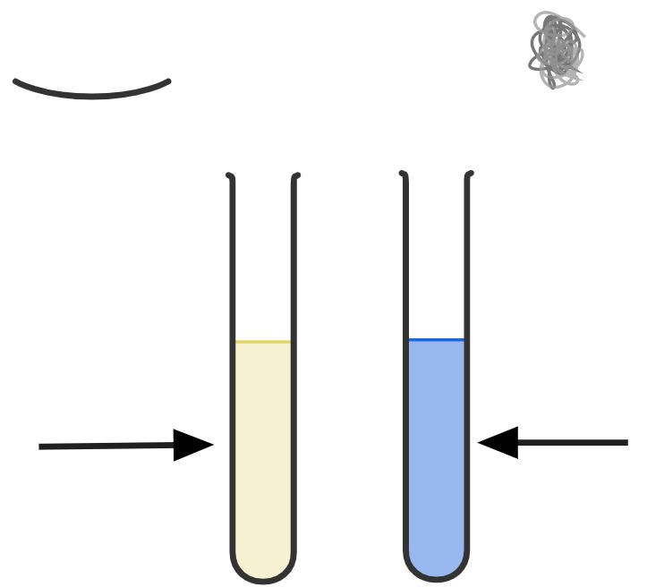
$${Fe}_{(aq)}^{2+}+ {Cu}_{(s)} →{Fe}_{(s)}+ {Cu}_{(aq)}^{2+}$$
$${Cu}_{(aq)}^{2+}+ {Fe}_{(s)} →{Cu}_{(s)}+ {Fe}_{(aq)}^{2+}$$
Copeaux de cuivre solide : ${Cu}_{(s)}$
Paille de fer : ${Fe}_{(s)}$
Solution de sel de Mohr : ${Fe}_{(aq)}^{2+}$
Solution de sulfate de cuivre : ${Cu}_{(aq)}^{2+}$

Slide 3
$${Fe}_{(aq)}^{2+}+ {Cu}_{(s)} →{Fe}_{(s)}+ {Cu}_{(aq)}^{2+}$$
$${Cu}_{(aq)}^{2+}+ {Fe}_{(s)} →{Cu}_{(s)}+ {Fe}_{(aq)}^{2+}$$
Dépôt de cuivre sur la paille de fer
Rien ne se passes

Slide 4
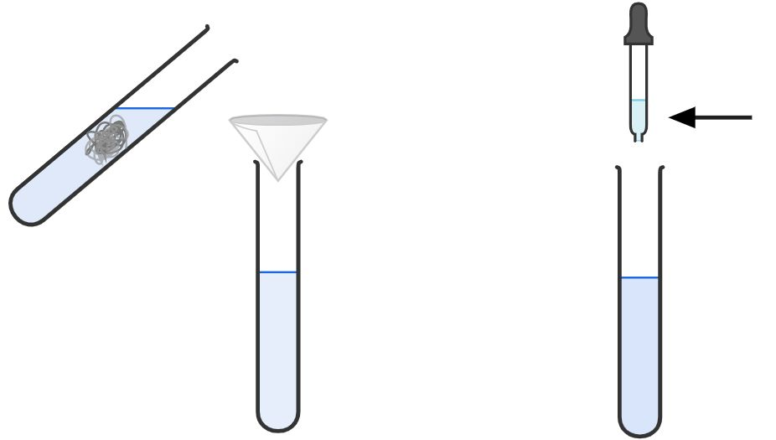
$${Cu}_{(aq)}^{2+}+ {Fe}_{(s)} →{Cu}_{(s)}+ {Fe}_{(aq)}^{2+}$$
Soude
Formation d’un précipité vert
→ Présence de ${Fe}^{2+}$
Filtrage
Test révélateur à la soude

Slide 5
Fort pouvoir oxydant
Fort pouvoir réducteur
Ox
Red

Slide 6
Fort pouvoir oxydant
Fort pouvoir réducteur
$${Fe}_{(aq)}^{2+}$$
$${Fe}_{(s)}$$
Ox
Red

Slide 7
$${Cu}_{(aq)}^{2+}$$
$${Cu}_{(s)}$$
Fort pouvoir oxydant
Fort pouvoir réducteur
$${Fe}_{(aq)}^{2+}$$
$${Fe}_{(s)}$$
Ox
Red

Slide 8
Exemples de demi-piles
$${Pt}_{(s)}$$
$${Fe}_{(aq)}^{2+},{ Fe}_{(aq)}^{3+}$$
$${Fe}_{(aq)}^{2+}= {Fe}_{(aq)}^{3+}+ e^{−}$$

Slide 9
Exemples de demi-piles
$${Pt}_{(s)}$$
$${Cu}_{(s)}$$
$${Fe}_{(aq)}^{2+},{ Fe}_{(aq)}^{3+}$$
$${Cu}_{(aq)}^{2+}$$
$${Fe}_{(aq)}^{2+}= {Fe}_{(aq)}^{3+}+ e^{−}$$
$${Cu}_{(aq)}^{2+}= {Cu}_{(s)}+ {2e}^{−}$$

Slide 10
Exemples de demi-piles
V
$${Pt}_{(s)}$$
$${Cu}_{(s)}$$
Jonction électrolytique
$${Fe}_{(aq)}^{2+},{ Fe}_{(aq)}^{3+}$$
$${Cu}_{(aq)}^{2+}$$
$${Fe}_{(aq)}^{2+}= {Fe}_{(aq)}^{3+}+ e^{−}$$
$${Cu}_{(aq)}^{2+}= {Cu}_{(s)}+ {2e}^{−}$$

Slide 11
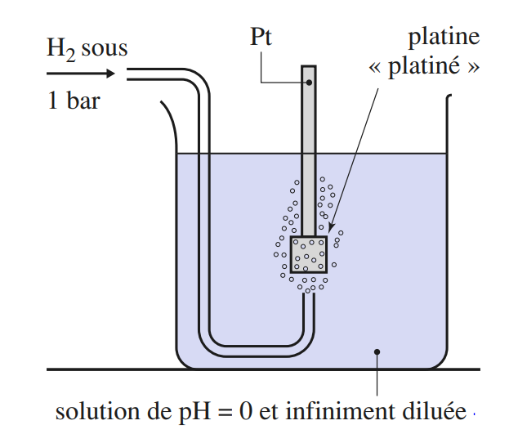
Electrode standard à hydrogène (ESH)
Définition : Electrode de platine plongée dans une solution de pH = 0 se comportant comme une solution infiniment diluée entourée de H2 gazeux à 1 bar.
$${2H}_{(aq)}^{+}= H_{2 (g)}+ {2e}^{−}$$
!
Demi-pile fictive : pas réalisable en pratique

Slide 12
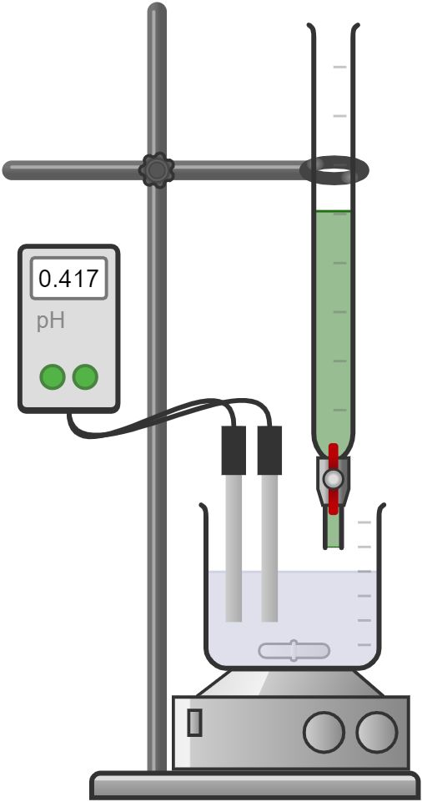
Vérification de la loi de nernst
$$E \left({Fe}_{(aq)}^{2+}/{Fe}_{(aq)}^{3+}\right)= E^{0}\left({Fe}_{(aq)}^{2+}/{Fe}_{(aq)}^{3+}\right)+0,06\log{\frac{\left[{Fe}_{(aq)}^{3+}\right]}{\left[{Fe}_{(aq)}^{2+}\right]}}$$
$${Fe}_{(aq)}^{3+}$$
$V$ volume versé
$$C_{3}=0,08 mol/L$$
$${Fe}_{(aq)}^{2+}$$
$V_{0}=40 mL$
$$C_{2}=0,001 mol/L$$

Slide 13
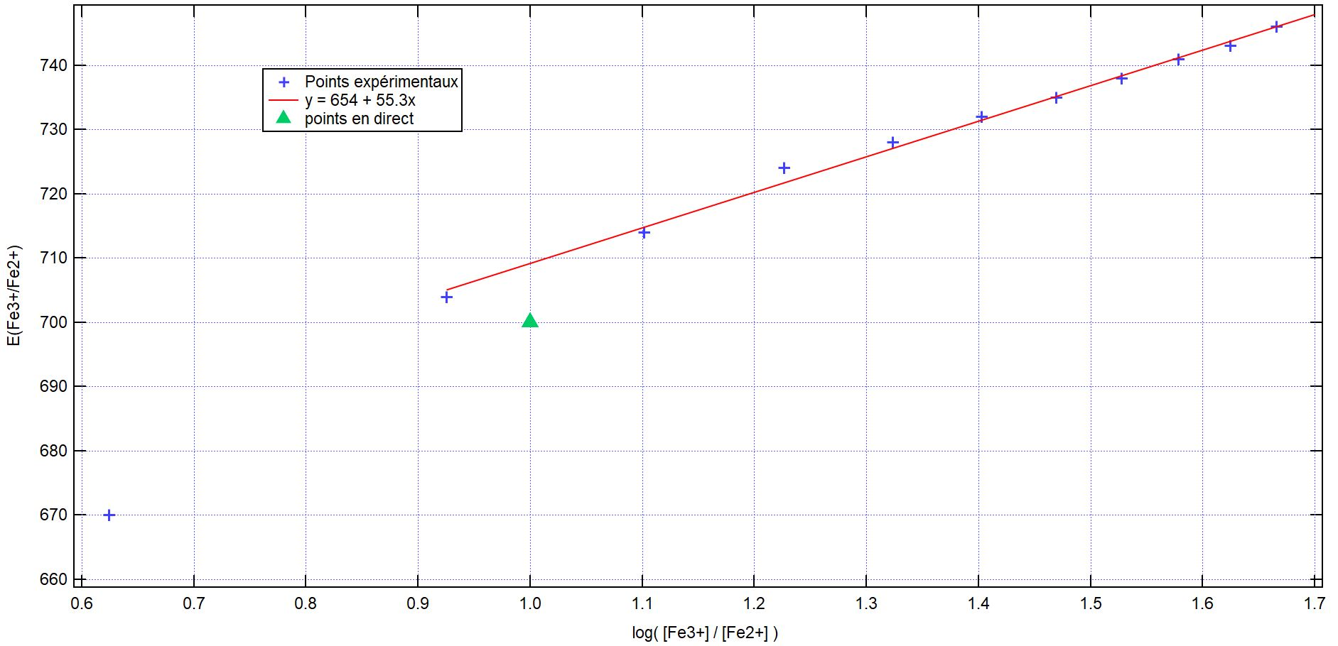
Vérification de la loi de nernst
$$E \left({Fe}_{(aq)}^{2+}/{Fe}_{(aq)}^{3+}\right)= E^{0}\left({Fe}_{(aq)}^{2+}/{Fe}_{(aq)}^{3+}\right)+0,06\log{\frac{\left[{Fe}_{(aq)}^{3+}\right]}{\left[{Fe}_{(aq)}^{2+}\right]}}$$
$${Fe}_{(aq)}^{3+}$$
$V$ volume versé
$$C_{3}=0,08 mol/L$$
$${Fe}_{(aq)}^{2+}$$
$V_{0}=40 mL$
$$C_{2}=0,001 mol/L$$

Slide 14
Lien avec la constante de réaction
Couple 1 : ${Fe}_{(aq)}^{2+}/{Fe}_{(s)}$ : ${Fe}_{(aq)}^{2+}+ {2e}^{−}={Fe}_{(s)}$ $E_{1}= E_{1}^{0}+0,03\log{\frac{\left[{Fe}_{(aq)}^{2+}\right]}{C^{0}}}$
Couple 2 : ${Cu}_{(aq)}^{2+}/{Cu}_{(s)}$ : ${Cu}_{(aq)}^{2+}+2e^{−}= {Cu}_{(s)}$ $E_{2}= E_{2}^{0}+0,03\log{\frac{\left[{Cu}_{(aq)}^{2+}\right]}{C^{0}}}$

Slide 15
Lien avec la constante de réaction
Couple 1 : ${Fe}_{(aq)}^{2+}/{Fe}_{(s)}$ : ${Fe}_{(aq)}^{2+}+ {2e}^{−}={Fe}_{(s)}$ $E_{1}= E_{1}^{0}+0,03\log{\frac{\left[{Fe}_{(aq)}^{2+}\right]}{C^{0}}}$
Couple 2 : ${Cu}_{(aq)}^{2+}/{Cu}_{(s)}$ : ${Cu}_{(aq)}^{2+}+2e^{−}= {Cu}_{(s)}$ $E_{2}= E_{2}^{0}+0,03\log{\frac{\left[{Cu}_{(aq)}^{2+}\right]}{C^{0}}}$
On fait intervenir le couple (1) par son oxydant et le couple (2) par son réducteur :
$${Cu}_{(aq)}^{2+}+ {Fe}_{(s)} →{Cu}_{(s)}+ {Fe}_{(aq)}^{2+}$$
$${Ox}_{1}$$
$${Red}_{1}$$

Slide 16
Lien avec la constante de réaction
Couple 1 : ${Fe}_{(aq)}^{2+}/{Fe}_{(s)}$ : ${Fe}_{(aq)}^{2+}+ {2e}^{−}={Fe}_{(s)}$ $E_{1}= E_{1}^{0}+0,03\log{\frac{\left[{Fe}_{(aq)}^{2+}\right]}{C^{0}}}$
Couple 2 : ${Cu}_{(aq)}^{2+}/{Cu}_{(s)}$ : ${Cu}_{(aq)}^{2+}+2e^{−}= {Cu}_{(s)}$ $E_{2}= E_{2}^{0}+0,03\log{\frac{\left[{Cu}_{(aq)}^{2+}\right]}{C^{0}}}$
On fait intervenir le couple (1) par son oxydant et le couple (2) par son réducteur :
$${Cu}_{(aq)}^{2+}+ {Fe}_{(s)} →{Cu}_{(s)}+ {Fe}_{(aq)}^{2+}$$
Calcul de la constante d’équilibre :
$$K^{0}= \frac{{\left[{Fe}_{(aq)}^{2+}\right]}_{éq}}{{\left[{Cu}_{(aq)}^{2+}\right]}_{éq}}$$
$${Ox}_{1}$$
$${Red}_{1}$$

Slide 17
Lien avec la constante de réaction
Couple 1 : ${Fe}_{(aq)}^{2+}/{Fe}_{(s)}$ : ${Fe}_{(aq)}^{2+}+ {2e}^{−}={Fe}_{(s)}$ $E_{1}= E_{1}^{0}+0,03\log{\frac{\left[{Fe}_{(aq)}^{2+}\right]}{C^{0}}}$
Couple 2 : ${Cu}_{(aq)}^{2+}/{Cu}_{(s)}$ : ${Cu}_{(aq)}^{2+}+2e^{−}= {Cu}_{(s)}$ $E_{2}= E_{2}^{0}+0,03\log{\frac{\left[{Cu}_{(aq)}^{2+}\right]}{C^{0}}}$
On fait intervenir le couple (1) par son oxydant et le couple (2) par son réducteur :
$${Cu}_{(aq)}^{2+}+ {Fe}_{(s)} →{Cu}_{(s)}+ {Fe}_{(aq)}^{2+}$$
Calcul de la constante d’équilibre :
$$K^{0}= \frac{{\left[{Fe}_{(aq)}^{2+}\right]}_{éq}}{{\left[{Cu}_{(aq)}^{2+}\right]}_{éq}}$$
Or à l’équilibre $E_{1}= E_{2}$ donc après calcul :
$${Ox}_{1}$$
$${Red}_{1}$$
$K^{0}={10}^{{E_{2}^{0}−E_{1}^{0}}/{0,06}}$

Slide 18
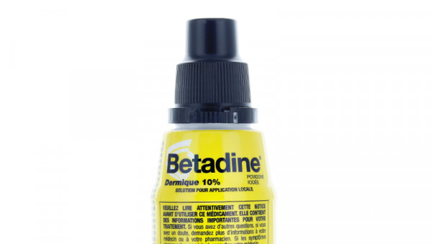
Dosage du diiode dans la Bétadine

Slide 19
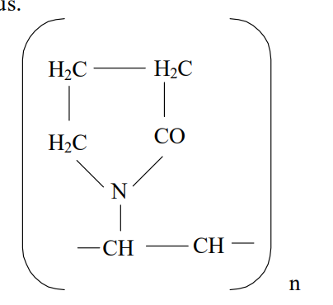
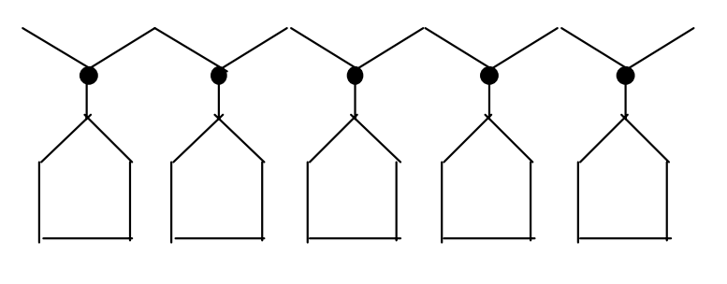
Dosage du diiode dans la Bétadine
Polyvidone

Slide 20
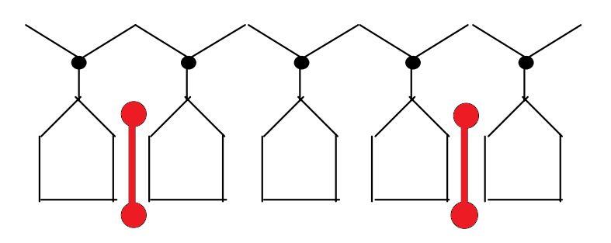
Dosage du diiode dans la Bétadine
Diiode I2
Polyvidone iodée

Slide 21
Dosage du diiode dans la Bétadine

Slide 22
Dosage du diiode dans la Bétadine
Couple 1 : $I_{2 (aq)}/I_{(aq)}^{−}$ : $I_{2 (aq)}+ {2e}^{−}={2I}_{(aq)}^{−}$ $E^{0}({I_{2}}/{I^{−})=0,54 V}$
Couple 2 :${{{S_{4}O}_{6 (aq)}^{2−}/S}_{2}O}_{3 (aq)}^{2−}$: ${S_{4}O}_{6 (aq)}^{2−}+2e^{−}= {{2S}_{2}O}_{3 (aq)}^{2−}$ $E^{0}({S_{4}O_{6}^{2−}}/{{S_{2}O}_{3}^{2−})=0,08 V}$
Ox
Red

Slide 23
Dosage du diiode dans la Bétadine
Couple 1 : $I_{2 (aq)}/I_{(aq)}^{−}$ : $I_{2 (aq)}+ {2e}^{−}={2I}_{(aq)}^{−}$ $E^{0}({I_{2}}/{I^{−})=0,54 V}$
Couple 2 :${{{S_{4}O}_{6 (aq)}^{2−}/S}_{2}O}_{3 (aq)}^{2−}$: ${S_{4}O}_{6 (aq)}^{2−}+2e^{−}= {{2S}_{2}O}_{3 (aq)}^{2−}$ $E^{0}({S_{4}O_{6}^{2−}}/{{S_{2}O}_{3}^{2−})=0,08 V}$
Ox
Red
$$I_{2 (aq)}+ {2e}^{−}={2I}_{(aq)}^{−}$$
$${{{{2S}_{2}O}_{3 (aq)}^{2−}=S}_{4}O}_{6 (aq)}^{2−}+2e^{−}$$
$${I_{2 \left(aq\right)}+ {2S}_{2}O}_{3 (aq)}^{2−} ⇄{S_{4}O}_{6 (aq)}^{2−}+2I_{(aq)}^{−}$$

Slide 24
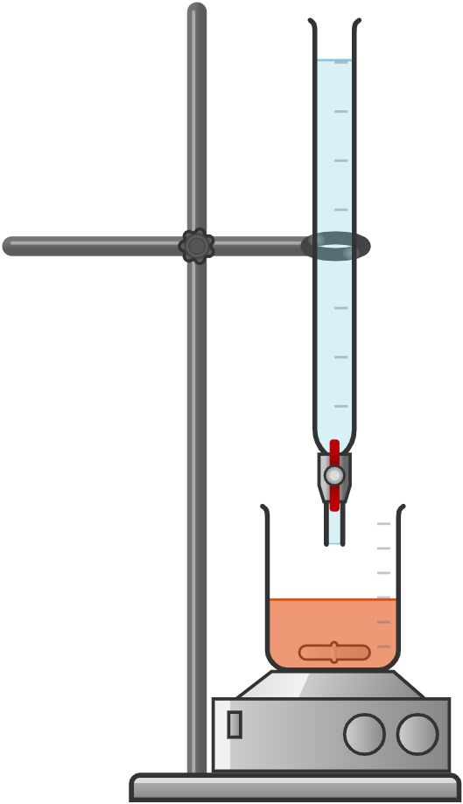
Dosage du diiode dans la Bétadine
Thiosulfate de sodium
$V$ volume versé
$$C_{b}=0,1 mol/L$$
$$I_{2 (aq)}+2S_{2}O_{3 (aq)}^{2−}→2I_{(aq)}^{−}+ S_{4}O_{6 (aq)}^{2−}$$
Solution de Bétadine
$$V_{0}=10 mL$$
$C_{I_{2}}= ?$

Slide 25
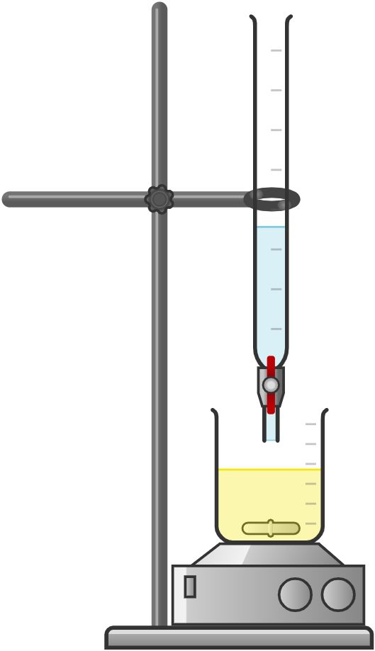
Dosage du diiode dans la Bétadine
Proche de l’équivalence : il ne reste que quelques traces de diiode

Slide 26
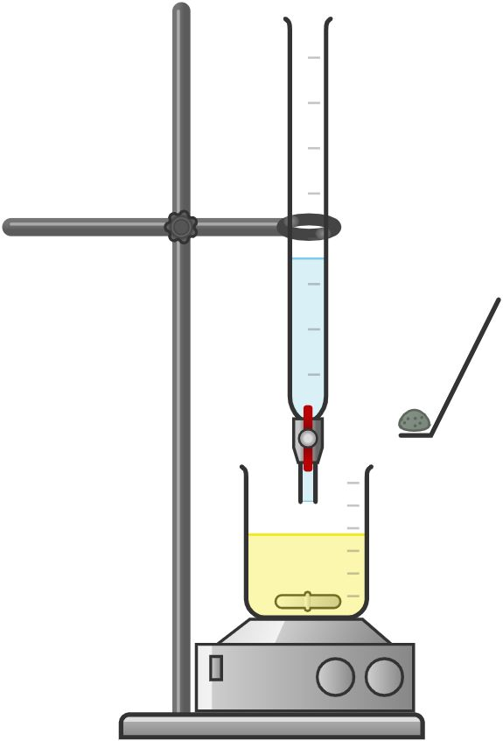
Dosage du diiode dans la Bétadine
Ajout d’un indicateur coloré
Thiodène

Slide 27
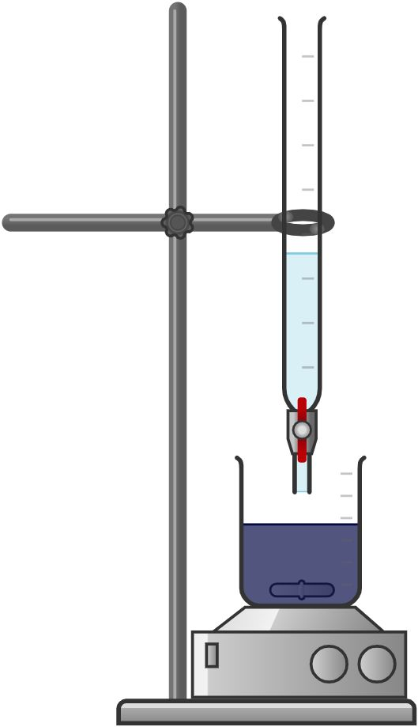
Dosage du diiode dans la Bétadine

Slide 28
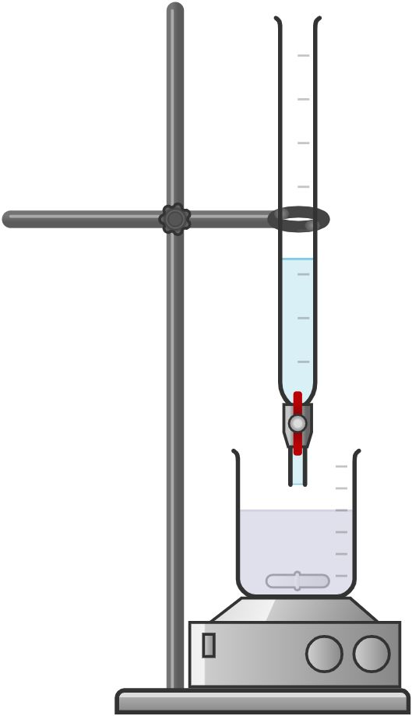
Dosage du diiode dans la Bétadine
Equivalence atteinte

Slide 29
Dosage du diiode dans la Bétadine
A l’équivalence les résultats ont été introduits dans les proportions stœchiométriques :
$$n_{{S_{2}O}_{3}^{2−}}=2n_{I_{2}}$$
$$C_{b} V_{éq}=2 C_{I_{2}} V_{0}$$
On mesure $V_{éq}=9,1 ±0,2 mL$
On en déduit $C_{I_{2}}= \frac{C_{b} V_{éq}}{2V_{0}}=0,045 mol/L$ la concentration de diiode dans la solution.
Or $M_{polyvidone iodée}=2363 g/mol$ donc dans V = 100mL on a une masse de polyvidone iodée :
$m =C_{I_{2}} V M_{polyvidone iodée}=10,6 g$
On retrouve bien la valeur donnée par le fabriquant de environ 10g pour 100 mL.

Slide 30
Pour les questions potentielles…

Slide 31
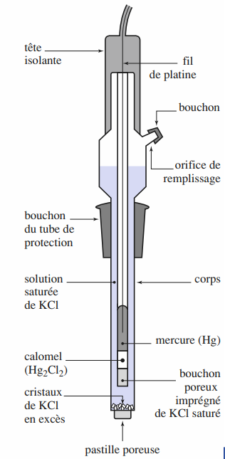
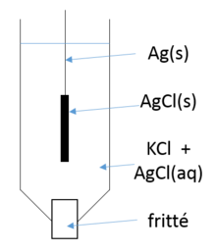
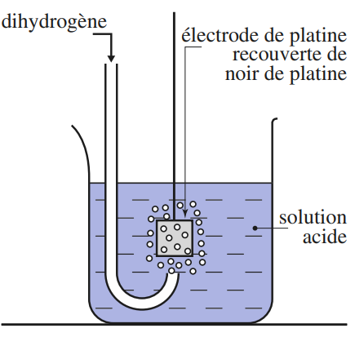
Différents types d’electrodes
Electrode de première espèce | Electrode de deuxième espèce | Electrode de troisième espèce
 | Métal M en contact avec un composé ionique peu soluble contenant l’un de ses ions formant ainsi la demi-pile MxAy (s) / M Electrode au calomel saturé Electrode de chlorure d’argent | Métal inerte plongé dans une solution contenant les espèces Ox et Red du couple
Métal M plongeant dans une solution de ses cations $M^{n+}$
Lame de Pt platiné dans une solution contenant soit Ox soit Red, le conjugué étant un gaz barbotant dans la solution
$${Cu}_{(s)}$$
$${Pt}_{(s)}$$
$${Fe}_{(aq)}^{2+},{ Fe}_{(aq)}^{3+}$$
$${Cu}_{(aq)}^{2+}$$

Slide 32
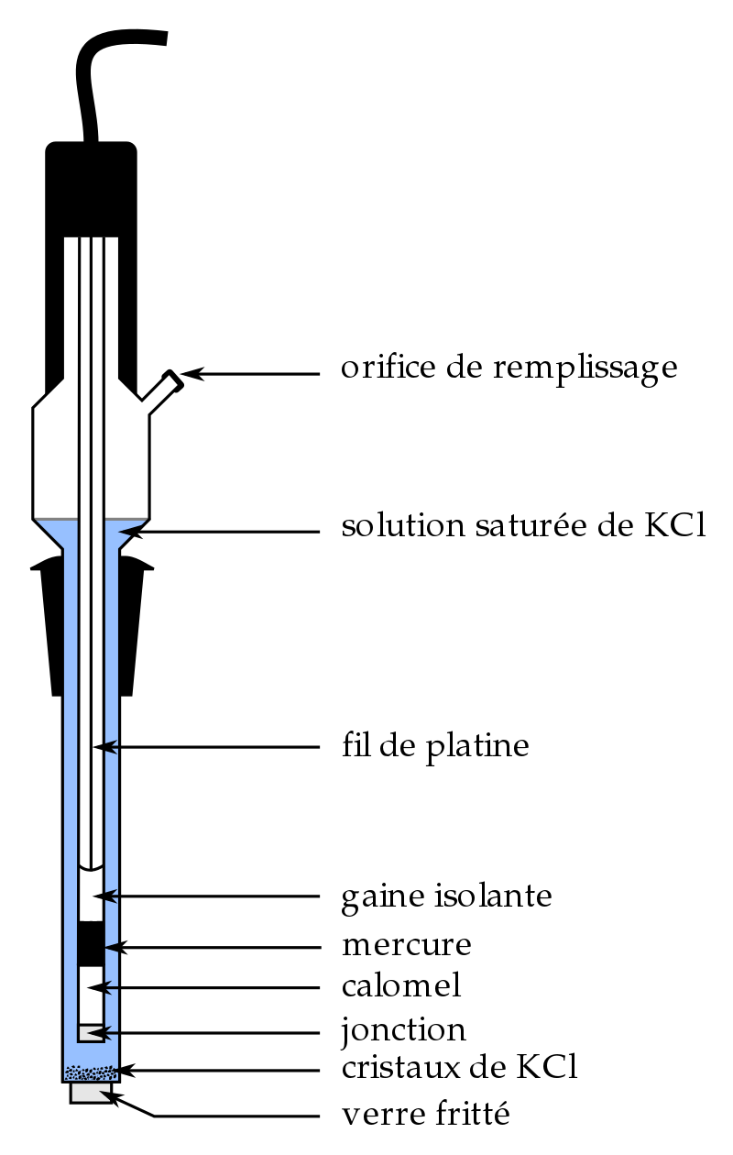
Electrode au calomel saturé
Composée de mercure en contact avec du calomel lui-même en équilibre avec une solution saturée de KCl
Demi-pile qui met en jeu le couple ${Hg}_{2 (aq)}^{2+}/{Hg}_{(l)}$ avec une électrode de platine : ${Hg}_{2}^{2+}+2e^{−}=2 Hg$
Or ions ${Hg}_{2}^{2+}$ proviennent de la dissolution du calomel ${Hg}_{2}{Cl}_{2}$: ${Hg}_{2}^{2+}+2{Cl}^{−}=2 {Hg}_{2}{Cl}_{2}$
Equation bilan : ${Hg}_{2}{Cl}_{2 (s)}+2e^{−}=2{Hg}_{(l)}+2{Cl}_{(aq)}^{−}$
Et d’après la formule de Nernst le potentiel s’écrit :
$$E \left({Hg}_{2}{Cl}_{2}/Hg\right)= E^{0}\left({Hg}_{2}{Cl}_{2}/Hg\right)+0,03\ln{\frac{C^{0 2}}{{\left[{Cl}^{−}\right]}^{2}}}$$
Or les ions chlorures eux-mêmes proviennent de la solution de KCl saturée : ${KCl}_{(s)}= K_{(aq)}^{+}+ {Cl}_{(aq)}^{−}$
Or la solution étant saturée on a : $K_{s}\left(KCl\right)=7= \frac{{\left[{Cl}^{−}\right]}^{2}}{C^{0 2}}$
Ce qui fixe la concentration en Cl- et par la même, le potentiel de la demi pile : $E \left({Hg}_{2}{Cl}_{2}/Hg\right)= E^{0}\left({Hg}_{2}{Cl}_{2}/Hg\right)−0,03\ln{K_{S}\left(KCl\right)}=0,24 V$

Slide 33
Incertitudes sur le dosage de la Bétadine
Incertitude sur le volume équivalent :
$$V_{éq}= V_{in} − V_{restant}$$
$${∆V}_{éq}= \sqrt{{({∆V}_{in})}^{2}+{({∆V}_{restant})}^{2}}$$
Burette, à ½ graduation près
$$\sim 0,05 mL$$
Lecture
$$\sim 0,05 mL$$
Burette
$$\sim 0,05 mL$$
Détermination de l’équivalence : 1 goutte près
$$\sim 0,05 mL$$
$${∆V}_{éq}=0,17 mL ≈0,2 mL$$
Incertitude sur le volume initial de Bétadine: incertitude constructeur : $V_{0}=10,0 ±0,05 mL$

Slide 34
Incertitudes sur le dosage de la Bétadine
Incertitude sur la détermination de $C_{I2}$ :
$$C_{I_{2}}= \frac{C_{b} V_{éq}}{2V_{0}}$$
Formule de propagation des incertitudes :
$${∆C}_{I2}= C_{I2}\sqrt{{\left(\frac{{∆V}_{éq}}{V_{éq}}\right)}^{2}+{\left(\frac{{∆V}_{0}}{V_{0}}\right)}^{2}}$$

Slide 35
Quelques antiseptiques

Slide 36
